Slide 2
Бюджет - форма образования и расходования денежных средств , предназначенных для финансового обеспечения задач и функций государства и местного самоуправления
Бюджетно-налоговая политика - политика государства в области налогообложения и государственных расходов, направленная по замыслу на поддержание высокого уровня занятости, стабильной экономики, роста ВНП
Доходы бюджета - поступающие в бюджет денежные средства, за исключением средств, являющихся источниками финансирования дефицита бюджета
К собственным доходам бюджетов относятся: налоговые доходы, зачисляемые в бюджеты в соответствии с бюджетным законодательством РФ и законодательством о налогах и сборах; неналоговые доходы, зачисляемые в бюджеты в соответствии с законодательством РФ , законами субъектов РФ и муниципальными правовыми актами представительных органов муниципальных образований
К безвозмездным поступлениям относятся: дотации из других бюджетов бюджетной системы РФ; субсидии из других бюджетов бюджетной системы РФ (межбюджетные субсидии);субвенции из федерального бюджета и (или) из бюджетов субъектов РФ; иные межбюджетные трансферты из других бюджетов бюджетной системы РФ
Налоговые доходы бюджетов городских округов – это отчисления от федеральных налогов и сборов, в т. ч. налогов, предусмотренных специальными налоговыми режимами, и (или) региональных налогов по единым нормативам отчислений , установленным законами субъектов РФ для зачисления соответствующих налоговых доходов в бюджеты городских округов в соответствии с п.1 ст.58 бюджетного Кодекса РФ
К неналоговым доходам бюджета города относятся: доходы от использования имущества, находящегося в муниципальной собственности; доходы от продажи имущества (кроме акций и иных форм участия в капитале, государственных запасов драгоценных металлов и драгоценных камней), находящегося муниципальной собственности; доходы от платных услуг, оказываемых казенными учреждениями; средства, полученные в результате применения мер гражданско-правовой , административной и уголовной ответственности, в том числе штрафы, конфискации, компенсации, а также средства, полученные в возмещение вреда , причиненного муниципальному образованию, и иные суммы принудительного изъятия; иные неналоговые доходы.
Межбюджетные трансферты – средства , предоставляемые одним бюджетом бюджетной системы РФ другому бюджету бюджетной системы РФ.

Slide 3
Дотация (от лат. dotatio - дар, пожертвование) - денежные средства, выделяемые из бюджета субъекта РФ для поддержки местных бюджетов при недостаточности их собственных доходов.
Субсидии местным бюджетам из бюджета субъекта РФ - это межбюджетные трансферты, предоставляемые бюджетам муниципальных образований в целях софинансирования расходных обязательств, возникающих при выполнении полномочий органов местного самоуправления по вопросам местного значения.
Субвенции местным бюджетам из бюджета субъекта РФ– это межбюджетные трансферты, предоставляемые местным бюджетам в целях финансового обеспечения расходных обязательств муниципальных образований, возникающих при выполнении государственных полномочий РФ, субъектов РФ, переданных для осуществления органам местного самоуправления в установленном порядке
Налог - это обязательный, безвозмездный платеж, взимаемый с организаций и физических лиц в форме отчуждения принад-лежащих им на праве собственности, хозяйственного ведения или оперативного управления денежных средств в целях финан-сового обеспечения деятельности государства и (или) муниципальных образований
Налоговая политика - курс действий, система мер, проводимых государством в области налогов и налогообложения. Налоговая политика находит свое выражение в видах применяемых налогов, величинах налоговых ставок, установлении круга налогоплательщиков и объектов налогообложения, в налоговых льготах.
Расходы бюджета - выплачиваемые из бюджета денежные средства, за исключением средств, являющихся в соответствии с настоящим Кодексом источниками финансирования дефицита бюджета
Дефицит – превышение расходов над его доходами
Сбалансированность бюджета является одним из основных принципов составления бюджета и построения бюджетной системы. Она может быть достигнута разными методами. Сбалансированность бюджета, составленного путем достижения равенства доходов и расходов, обеспечивается автоматически. Сбалансированность бюджета, составленного с превышением расходов над доходами (т.е. с дефицитом), достигается путем изыскания источников финансирования дефицита. В этом случае сбалансированность бюджета предполагает равенство планируемых расходов объему доходов и поступлений из источников финансирования дефицита бюджета.

Slide 4
Обеспечение устойчивости бюджета города, выполнение принятых обязательств перед гражданами.
Наращивание темпов роста собственных (налоговых и неналоговых) доходов, сокращение неэффективных расходов, снижение уровня дефицита бюджета города.
Укрепление налогового потенциала города, оптимизация бюджетных расходов, совершенствование контроля за эффективным использованием бюджетных средств.
Повышение эффективности и результативности имеющихся инструментов программно-целевого управления и бюджетирования.
Создание условий для повышения качества предоставления муниципальных услуг.
Повышение эффективности процедур проведения муниципальных закупок.
Совершенствование процедур предварительного и последующего контроля.
Обеспечения открытости бюджетного процесса перед гражданами.

Slide 5
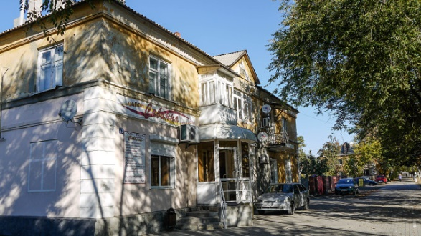
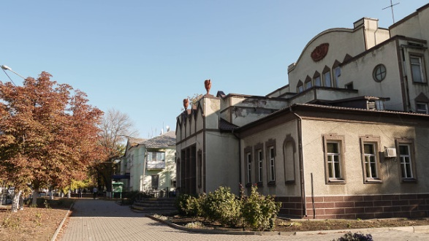
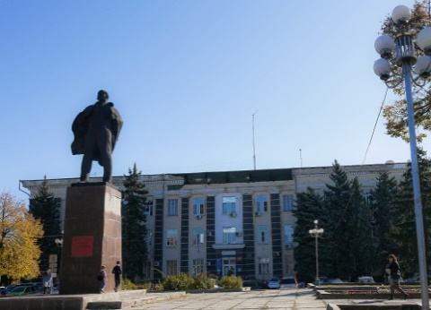
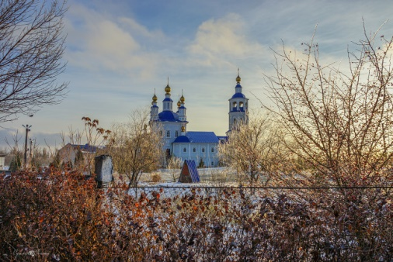
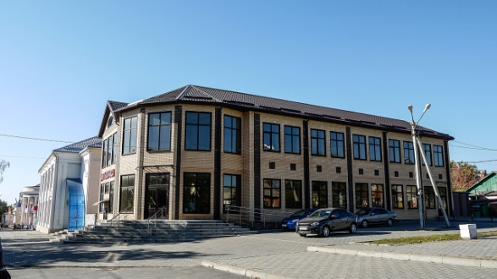
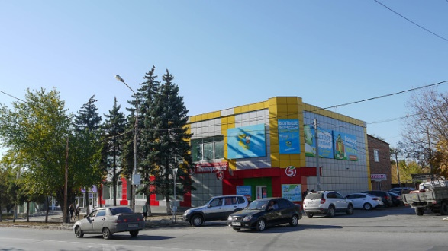
Бюджетное послание Президента РФ на 2019 год
Основные направления бюджетной и налоговой политики города Новошахтинска на 2019 – 2021 годы
Прогноз социально-экономического развития города на 2019 – 2021 годы
Муниципальные программы города Новошахтинска

Slide 6
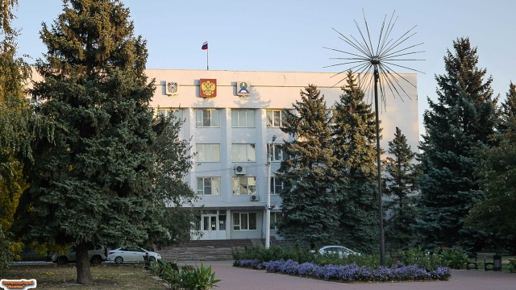
Проведение эффективной бюджетной политики
Формирование и исполнение местного бюджета на основе муниципальных программ
Обеспечение максимальной эффективности бюджетных расходов, достижение лучших результатов в рамках имеющихся финансовых возможностей

Slide 7
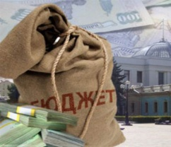
ДОХОДЫ БЮДЖЕТА 2 488,0 млн.руб. РАСХОДЫ БЮДЖЕТА – 2 506,9 млн.руб.
Налог на доходы
физических лиц
287,3
Образование
950,1
Земельный налог
80,6
Социальная политика
934,3
Неналоговые доходы
72,8
Культура
77,6
Здравоохранение
34,4
Акцизы
15,1
Финансовая помощь из
областного бюджета
1 961,1
Жилищно-коммунальное хозяйство
193,4
Иные доходы
71,1
Иные расходы
317,1

Slide 8
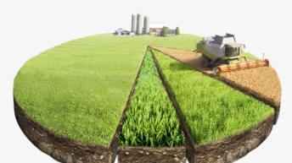
ДОХОДЫ БЮДЖЕТА 2 415,5 млн.руб. РАСХОДЫ БЮДЖЕТА – 2 429,4 млн.руб.
Налог на доходы
физических лиц
322,7
Образование
919,3
Земельный налог
61,9
Социальная политика
983,3
Акцизы
15,1
Культура
44,1
Неналоговые доходы
55,4
Здравоохранение
17,9
Финансовая помощь из
областного бюджета
1890,0
Жилищно-коммунальное хозяйство
205,4
Иные доходы
70,4
Иные расходы
259,4

Slide 9
ДОХОДЫ БЮДЖЕТА 2 932,1 млн.руб. РАСХОДЫ БЮДЖЕТА – 2 932,1млн.руб.
Налог на доходы
физических лиц
384,6
Образование
912,3
Земельный налог
61,9
Социальная политика
1 016,9
Акцизы
15,1
Культура
44,1
Здравоохранение
18,7
Неналоговые доходы
55,4
Финансовая помощь из
областного бюджета
2 360,8
Жилищно-коммуналь-
ное хозяйство 570,1
Иные доходы
54,3
Иные расходы
370,0

Slide 10
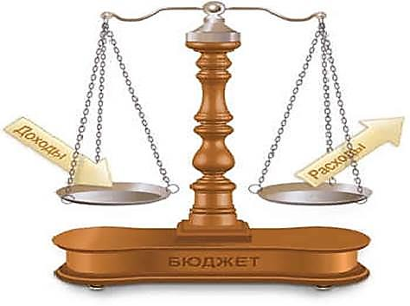
в тыс. руб.
Показатель | 2018 год | 2019 год | Изменения к предыдущему году, %
 | Решение Новошахтинской городской Думы от 26.12.2018 № 25 | Решения Новошахтинской городской Думы от 26.12.2018 № 26
1. Доходы | 2 345 125,1 | 2 488 005,2 | 106,1
2. Расходы | 2 356 618,3 | 2 506 889,5 | 106,4
3. Дефицит | -11 493,2 | -18 884,3
4. Источники финансирования дефицита бюджета | 11 493,2 | 18 884,3

Slide 11
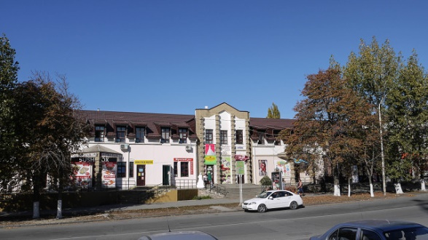
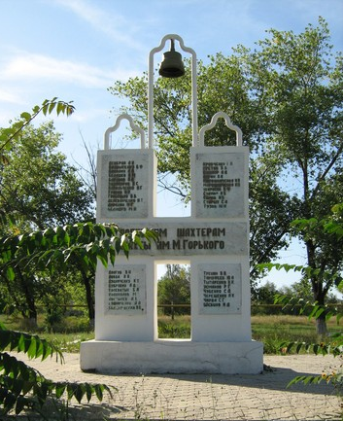

Slide 12
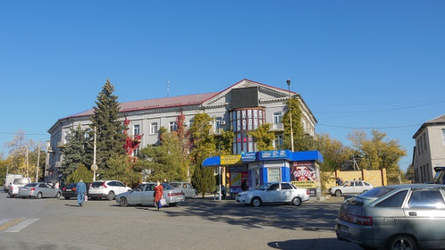

Slide 13
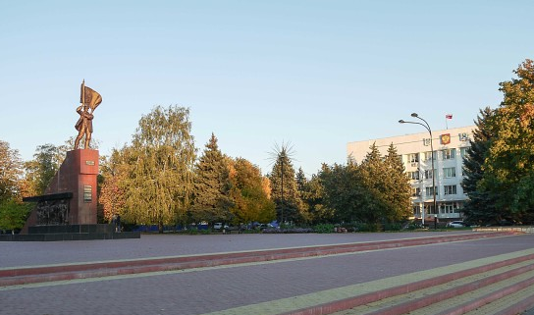
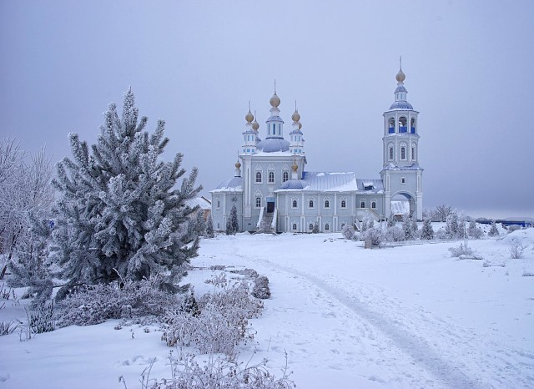
ДОХОДЫ БЮДЖЕТА
СОБСТВЕННЫЕ
БЕЗВОЗМЕЗДНЫЕ
НАЛОГОВЫЕ
ДОТАЦИИ
СУБСИДИИ
СУБВЕНЦИИ
ИНЫЕ МЕЖБЮДЖЕТНЫЕ ТРАНСФЕРТЫ
НЕНАЛОГОВЫЕ

Slide 15
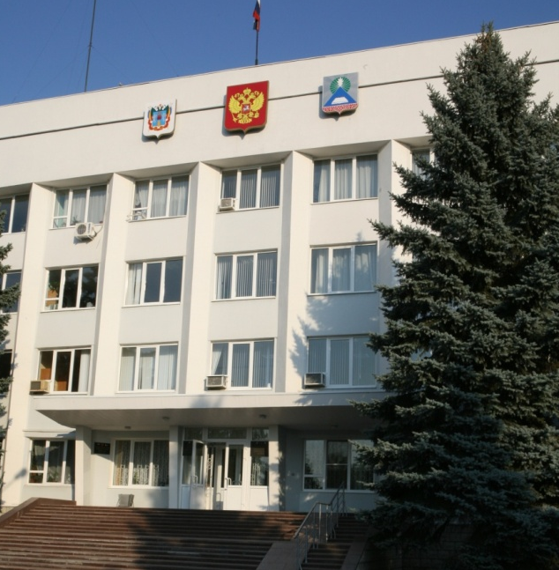
Финансовое
управление
Управление социальной защиты населения
Отдел культуры
Комитет по управлению имуществом
Администрация
города
Новошахтинска
Управление
образования
Отдел записи
актов гражданского
состояния
Городская Дума
Администраторы доходов бюджета – органы государственной власти, осуществляющие в соответствии с законодательством РФ контроль за правильностью исчисления, полнотой и своевременностью уплаты, начисление, учет, взыскание и принятие решений о возврате (зачете) излишне уплаченных (взысканных) платежей в бюджет, пеней и штрафов по ним, а также имеющие в своем ведении бюджетные учреждения, которым предоставлено право получать доходы от предпринимательской и иной приносящей доход деятельности, и федеральные государственные унитарные (в т.ч. казенные) предприятия.

Slide 16
АДМИНИСТРАТОРЫ ДОХОДОВ БЮДЖЕТА ГОРОДА – ОРГАНЫ ГОСУДАРСТВЕННОЙ ВЛАСТИ РФ И РО
Управление Федеральной налоговой службы по Ростовской области | 18,8
Министерство имущественных и земельных отношений, финансового оздоровления предприятий, организаций Ростовской области | 1,7
Федеральное казначейство | 0,7
Управление Федеральной службы по надзору в сфере защиты прав потребителей и благополучия человека по Ростовской области | 0,2
Управление Федеральной службы государственной регистрации кадастра и картографии по Ростовской области | 0,2
Главное управление Министерства внутренних дел Российской Федерации по Ростовской области | 0,1
Департамент федеральной службы по надзору в сфере природопользования по Южному федеральному округу | 0,1
Правительство Ростовской области
Управление антимонопольной службы по Ростовской области
Управление государственного авиационного надзора за обеспечением транспортной безопасности по Южному Федеральному округу Федеральной службы в сфере транспорта
Управление ветеринарии Ростовской области
Управление Федеральной службы судебных приставов по Ростовской области
Управление государственного надзора за техническим состоянием самоходных машин и других видов техники Ростовской области

Slide 17
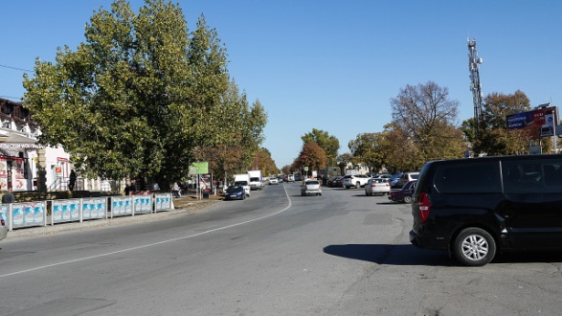
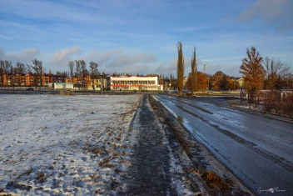
- часть средств бюджета, подлежащая использованию в целях финансового обеспечения дорожной деятельности в отношении автомобильных дорог общего пользования, а также капитального ремонта и ремонта дворовых территорий многоквартирных домов, проездов к дворовым территориям многоквартирных домов населенных пунктов.
Акцизы на нефтепродукты
Госпошлина за вы-дачу разрешения на движение по до-роге транспортного средства, осуществляющего перевозки опасных, тяжеловесных и крупногабаритных грузов
Межбюджет- ные трансферты на финансовое обес-печение дорожной деятельности в от-ношении автомо-бильных дорог общего пользования
Штрафы за нарушение правил перевозки крупногабаритных и тяжеловестных грузов и приченение вреда автомобильным дорогам
возмещение
ущерба в связи с нарушением подряд-чиком условий конт-рактов, либо в связи
с уклонением от
заключения
контрактов

Slide 18
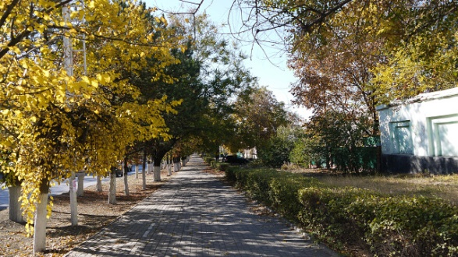
млн. руб.

Slide 20
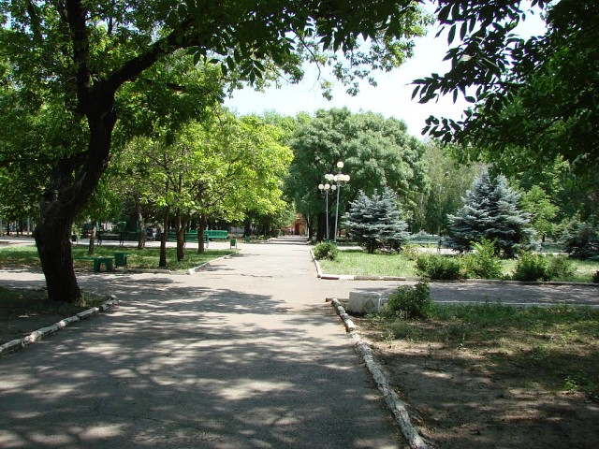

Slide 21
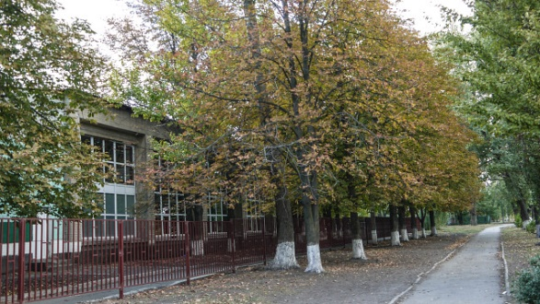
тыс. руб.

Slide 24
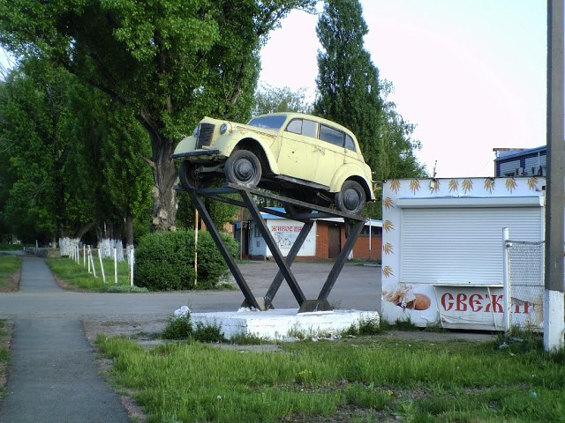
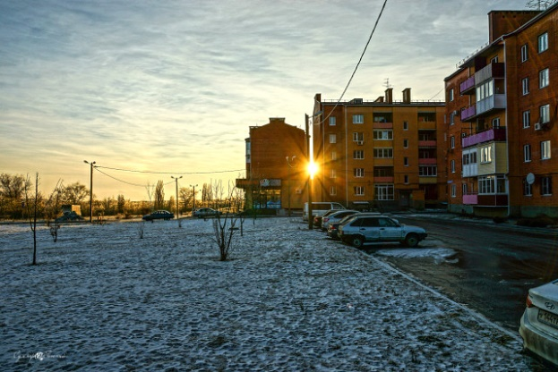
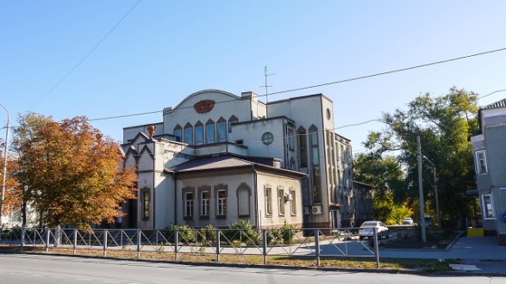

Slide 25
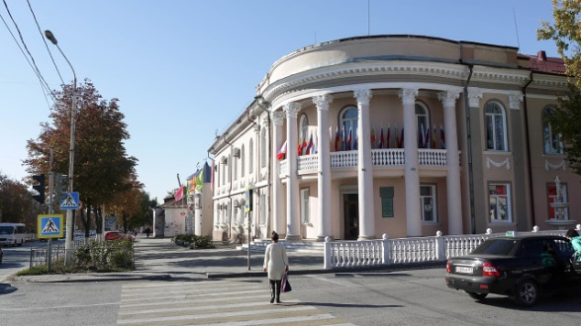

Slide 26
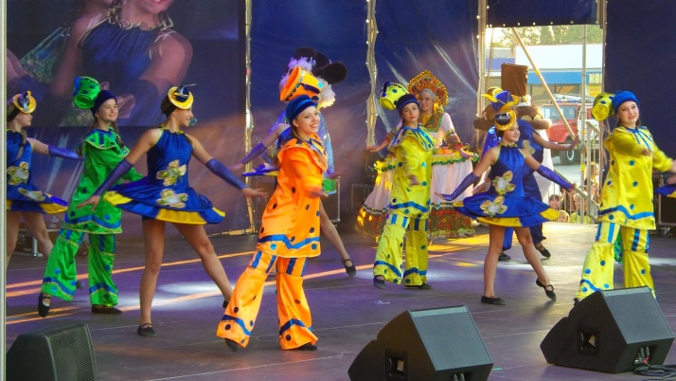
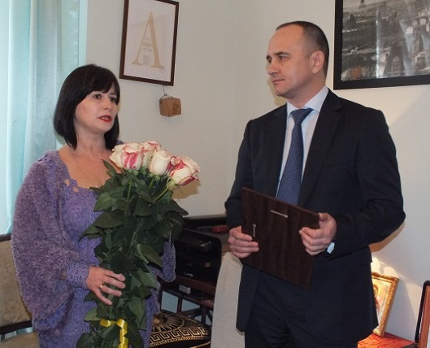
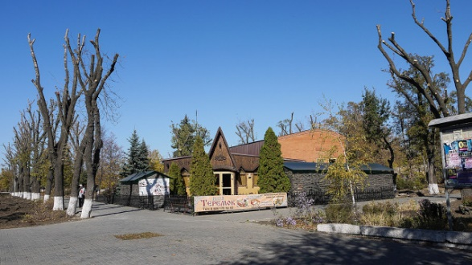

Slide 27
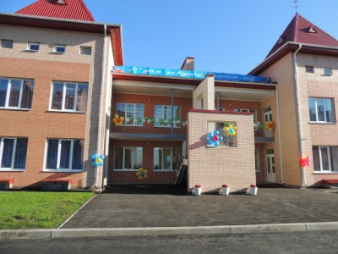
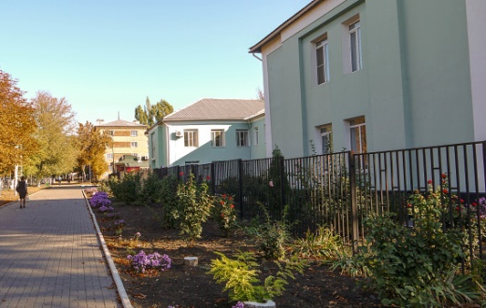
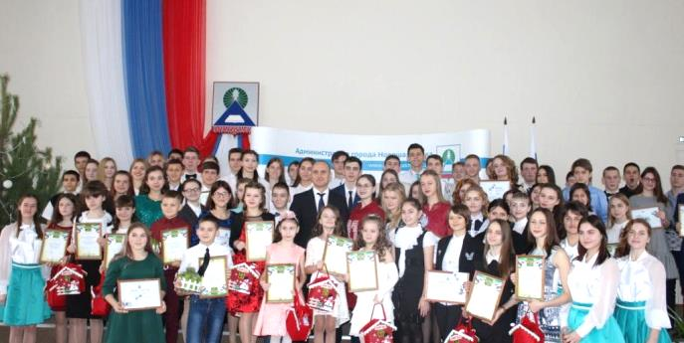
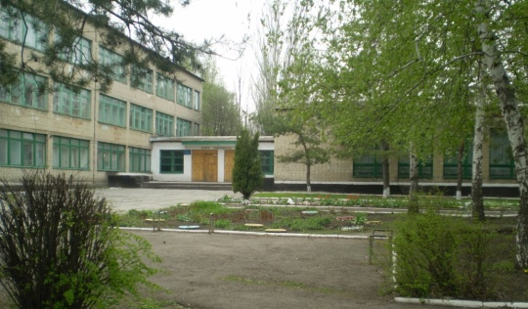

Slide 29
